Slide 1
Protocol Buffers简介
——顾汉杰
平安付基础架构中间件组

Slide 2
Agenda
一个关于数据和对象的故事
What is Protocol Buffers?
竞品对比
优势
实现
前后兼容
扩展及可改进的地方

Slide 3
一个关于数据和对象的故事
数据类型差异（不同语言数据类型不一）
序列化格式差异（文本、二进制）
语言处理差异（不同语言读写方法不一）
Schema变更（数据结构可能发生变化）
serialize deserialise
Java
C++
Transport protocol
using namespace std;
Message *msg = Message();
Msg->getField();
import …;
Object obj = new Object();
obj.writeObject();
deserialize serialise
我是java世界里的一个小对象，听说过段时间我要被送到C++星球去，也不知道那里的人会把我怎么样？
Corba IDL
Web service SOAP
RESTful json,xml…
PB Thrift Avro
Notes:
Corba：通过一种中立的方式描述接口，实现在不同平台和不同语言编写的程序间的互相通信。用户只需要用IDL（Interface Description Language）来描述需要传输的数据类型和需要调用的接口, 由corba引擎来完成其余的对各种语言的转化 。
（本身是学术性产品，而且不太适合互联网分布式网络环境的应用）
Web service：提供一种通用的,、机器可理解的文本语言, XML. Soap
Restful（Representational State Transfer，可表述性状态转移），是一个架构风格，比SOAP，xml更简洁，并且具有了一定的分层架构思想（如/user/**下表示用户模块资源）

Slide 4
What is Protocol Buffers?
protocol buffers是google实现的一种对结构化数据序列化的工具
常见使用场景：数据存储、通信协议、消息交换等
网络中的对象数据传送
①消息结构描述：{id:*,name:*}
Producer
Consumer
②消息数据：0010101…
③消息读写工具
①
②
③
.proto file
special encoding
protoc generate code

Slide 5
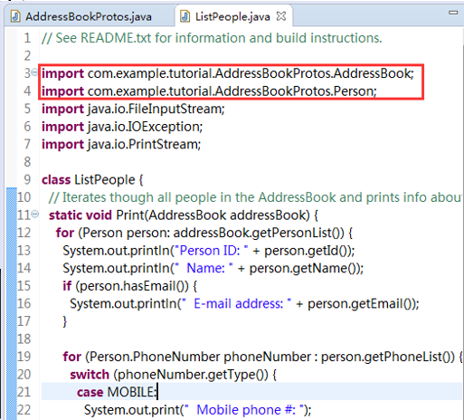
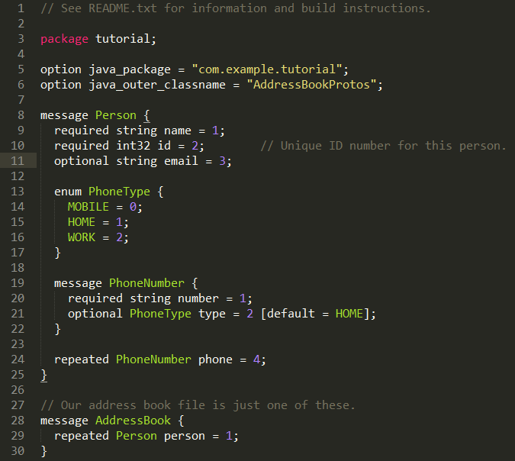
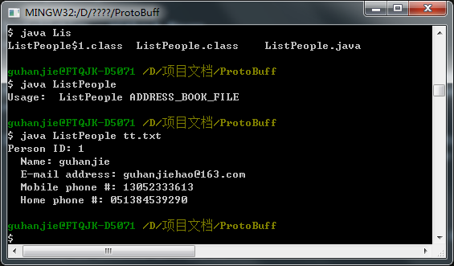
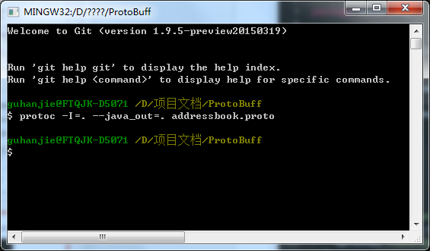
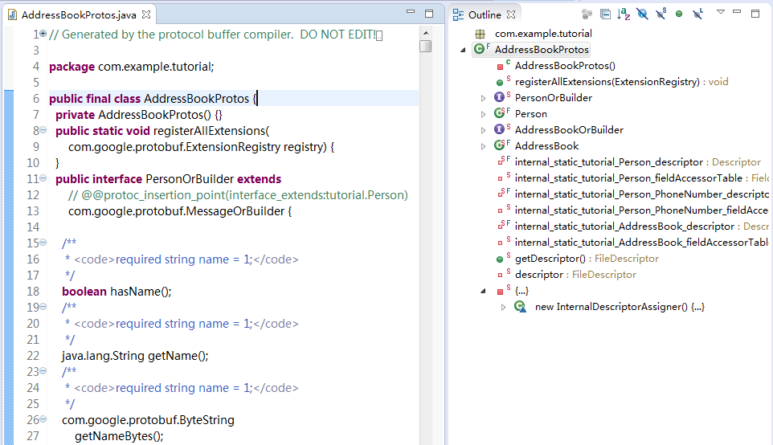
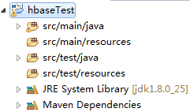
Talk is cheap, show me hello word
①定义一个消息，写入.proto文件
②使用protoc编译生成该消息的读写工具代码
③在自己项目中引入生成的代码和protobuff运行时库，访问和操作对象

Slide 6
竞品对比
序列化
XML 较臃肿、空间占用大、解析慢
Json 空间较大、数据类型约束能力较弱、可扩展
Built-in serialization (如java的serializable) 性能较差、语言依赖、无法扩展
ProtoBuff 性能较好、空间较小、语言无关、可扩展、轻量
Thrift 与PB性能差不多、数据类型更丰富（支持list、map和set）
Avro 与前两者差不多、消息自描述无需stub代码、支持动态schema（握手阶段交换schema）
RPC
ProtoBuff 定义轻量级RPC接口，可以实现灵活扩展
Thrift 包含完整RPC实现，支持同步和异步通信
Avro 包含完整RPC实现，支持同步和异步通信
Notes:
空间性能对比数据：protobuf序列化后的大小是json的10分之一，是二进制序列化的10分之一，xml格式的20分之一。
Google官方数据：比xml小3-10倍，快20-100倍

Slide 7
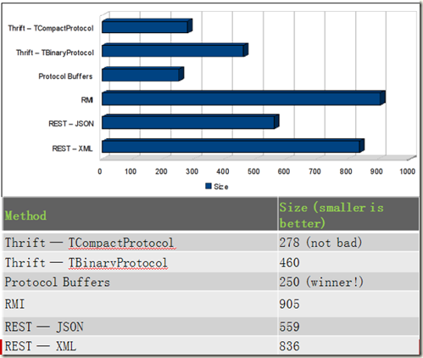
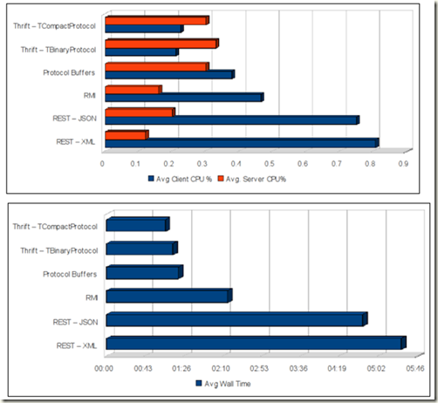
性能参数对比
Size Comparison
Runtime Performance

Slide 8
优势
高效 二进制编码空间小，执行效率高
中立 语言中立、平台中立
灵活 支持前后兼容、schema升级方便
方便 支持stub代码自动生成，读写方便
可扩展 支持自描述消息实现、动态消息编译、多种RPC实现

Slide 9
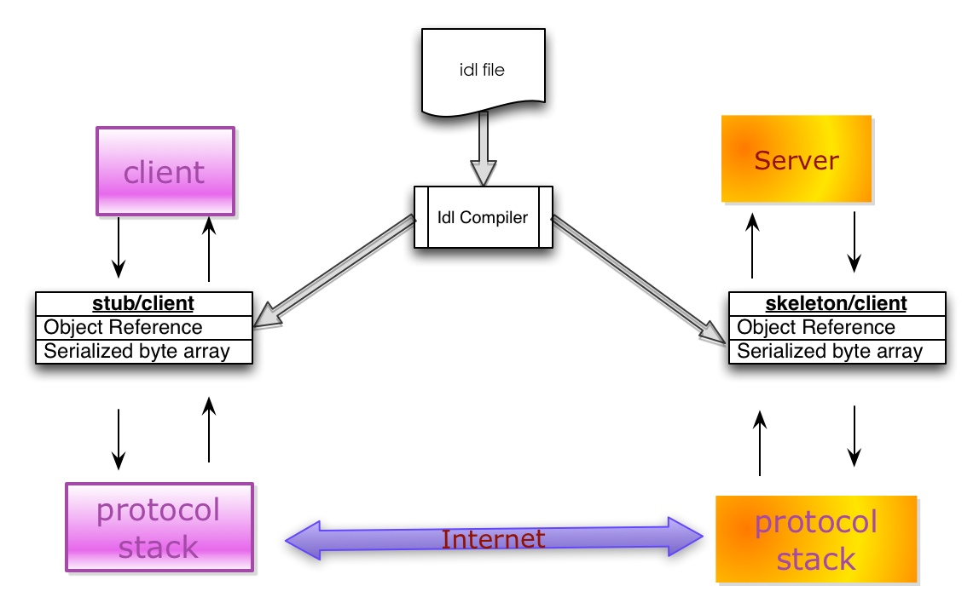
实现
架构：

Slide 10
实现
消息描述：
message Person { required in32 tid = 1; optional string name = 2; repeated string email = 3; }
Field Rules
Field Types
Tag Name
Tag Number
Notes:
语法-编译-解释-编码

Slide 11
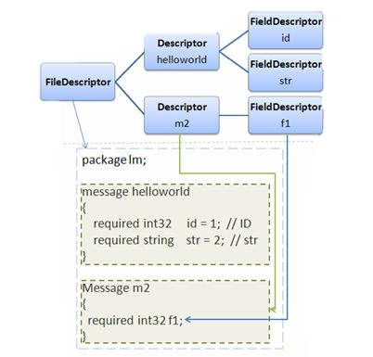
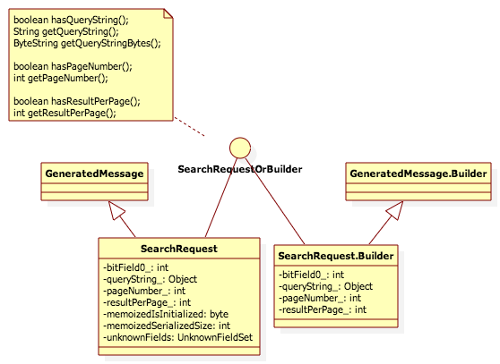
实现
编译：
Message | Abstract interface implemented by Protocol Message objects.
Message.Builder | Abstract interface implemented by Protocol Message builders.
MessageOrBuilder | Base interface for methods common to Message and Message.Builder to provide type equivalency.
MessageLite | Abstract interface implemented by Protocol Message objects.
MessageLite.Builder | Abstract interface implemented by Protocol Message builders.
MessageLiteOrBuilder | Base interface for methods common to MessageLite and MessageLite.Builder to provide type equivalency.
Protoc编译器根据.proto文件，生成stub代码：
SearchRequestProto.java（序列化工具类）

Slide 12
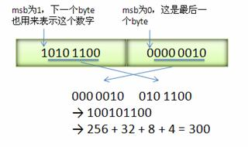
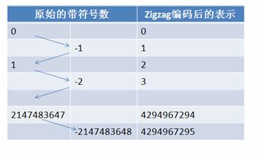
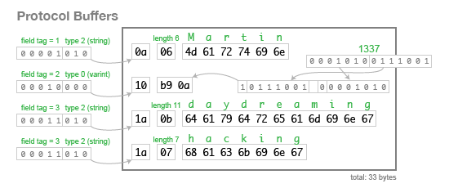
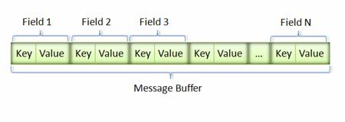
实现
Varint：
编码：
Wire Types
Type | Meaning | Used For
0 | Varint | int32, int64, uint32, uint64, sint32, sint64, bool, enum
1 | 64-bit | fixed64, sfixed64, double
2 | Length-delimited | string, bytes, embedded messages, packed repeated fields
3 | Start group | Groups (deprecated)
4 | End group | Groups (deprecated)
5 | 32-bit | fixed32, sfixed32, float
little-endian
Zigzag：

Slide 13
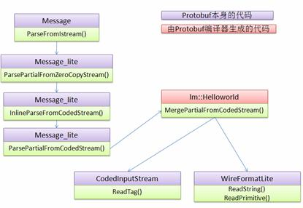
实现
解包：
XML解析过程
ProtocolBuffer解析过程
开始
文件IO操作读取字符串
需要依赖Protobuf运行时类库
和编译生成代码
词法树分析
转换为 DOM
读取指定节点
字符串映射字段类型
主要操作是：顺序读取二进制序列、相关位移操作
结束
Notes:
XML 的封解包过程：XML 需要从文件中读取出字符串，再转换为 XML 文档对象结构模型。之后，再从 XML 文档对象结构模型中读取指定节点的字符串，最后再将这个字符串转换成指定类型的变量。这个过程非常复杂，其中将 XML 文件转换为文档对象结构模型的过程通常需要完成词法文法分析等大量消耗 CPU 的复杂计算。

Slide 14
前后兼容
向后兼容：
新的message数据支持老的Stub代码读写
解析时会忽略新的字段，然而并没有丢弃
向前兼容：
老的message数据支持新的Stub代码读写
新字段可以设置default values，保证解析老数据时有值
规则：
required字段不能添加或删除
optional或repeated字段可以添加或删除
已有字段的tag number不能修改

Slide 15
扩展
扩展点
功能扩展
自描述消息实现（利用descriptor.proto自描述原型，protoc –descriptor_set_out，descriptor+payload，DescriptorPool，DynamicMessage，Reflection）
动态消息实现（利用Descriptors*动态创建.proto的内存形态，或通过importer运行时动态编译.proto文件）
RPC实现（扩展Servic, RpcChannel实现具体的RPC协议和方法调用）
多消息流分隔（protobuf没有定义分隔符，可以自定义流格式：uint32:Magic|uint32:Length|string:FileDescriptorProto|uint32:Lenth|string:MessageData）
多格式转换（利用Descriptors*实现消息格式的互相转换：protobuf-xml-json-…）
消息字段处理（扩展CodedInputStream, CodedOutputStream, Message.Builder实现前置和后置处理，如正则校验、安全信息过滤）
结合Java的Annotation注解机制和ProtocolBuffer的语法、编码和兼容等相关思想，可以自实现一套java语言版本的序列化方案（from徐超的idea）
Descriptors | Contains a collection of classes which describe protocol message types.
Descriptors.Descriptor | Describes a message type.
Descriptors.EnumDescriptor | Describes an enum type.
Descriptors.EnumValueDescriptor | Describes one value within an enum type.
Descriptors.FieldDescriptor | Describes a field of a message type.
Descriptors.FileDescriptor | Describes a .proto file, including everything defined within.
Descriptors.GenericDescriptor | All descriptors implement this to make it easier to implement tools like DescriptorPool.
DynamicMessage | An implementation of Message that can represent arbitrary types, given a Descriptors.Descriptor.
DynamicMessage.Builder | Builder for DynamicMessages.
RpcChannel | Abstract interface for an RPC channel.
RpcController | An RpcController mediates a single method call.
Service | Abstract base interface for protocol-buffer-based RPC services.

Slide 16
扩展实例1
自描述消息实现（消费者对消息描述的解耦）
descriptor.proto
②
protoc –cpp_out=. –descriptor_set_out=desc.set addressbook.proto
①
message SelfDescribingMessage {
// Set of .proto files which define the type.
required FileDescriptorSet proto_files = 1;
// Name of the message type. Must be defined by one of the files in proto_files.
required string type_name = 2;
// The message data.
required bytes message_data = 3;
}
③
④反序列化SelfDescribingMessage
⑤通过第一个字段得到FileDescriptorSet，通过第二个字段取得消息的类型名，使用DescriptorPool得到payload message的类型信息Descriptor
⑥使用DynamicMessage new出这个类型的一个空对象，从第三个字段反序列化得到原来的message对象

Slide 17
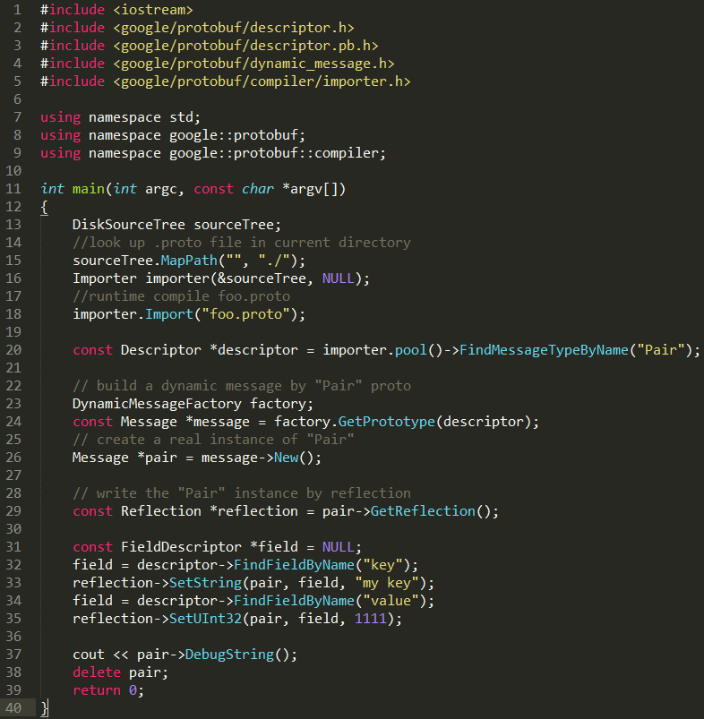
扩展实例2
动态消息（生产者对消息描述的解耦）
①通过google::protobuf::compiler包的Importer类动态编译指定.proto文件
②通过编译池找到动态编译出的类型消息Descriptor
③根据类型信息使用DynamicMessage new出这个类型的一个空对象
④通过Message的reflection操作message的各个字段
⑤对message对象可以执行序列化等操作

Slide 18
参考文献
https://developers.google.com/protocol-buffers/docs/overview
Google Protocol Buffer 的使用和原理
Schema evolution in Avro, Protocol Buffers and Thrift
序列化性能对比
动态自描述消息实现
深入Protobuf源码

